Slide 1

Programação Web.
eduardobarreirapinto@gmail.com

Slide 2
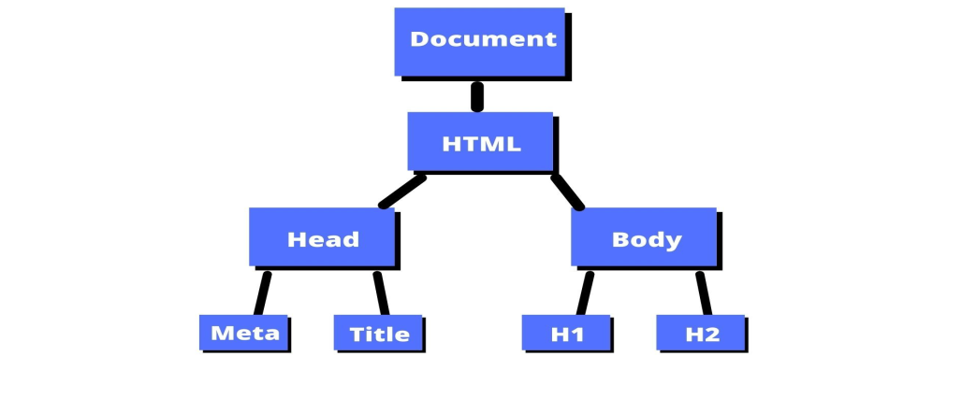
O DOM (Document Object Model)
Dom é uma interface de programação que representa a estrutura hierárquica de um documento HTML ou XML como uma árvore de objetos.
Basicamente, quando um navegador carrega uma página da web, ele cria uma representação em memória da página, onde cada elemento HTML é representado como um objeto que pode ser manipulado através do JavaScript.
O DOM é uma estrutura de dados que organiza os elementos HTML em uma árvore, onde cada nó na árvore representa um elemento, como uma tag <div>, <p>, <span>, etc. Os nós podem ter relacionamentos pai-filho, irmão-irmão e assim por diante, refletindo a estrutura hierárquica do documento HTML.
A manipulação do DOM é fundamental para criar páginas da web dinâmicas e interativas. Com JavaScript, você pode acessar, modificar, adicionar ou remover elementos HTML, atributos e conteúdo da página. Por exemplo, você pode alterar o texto de um elemento, alterar estilos CSS, adicionar novos elementos à página, responder a eventos do usuário (como cliques ou teclas pressionadas) e muito mais.

Slide 3

O DOM (Document Object Model)
Em resumo, o DOM em JavaScript é uma representação em memória de uma página da web, que permite aos desenvolvedores acessar e manipular os elementos HTML e sua estrutura, tornando possível criar experiências interativas e dinâmicas para os usuários.

Slide 4
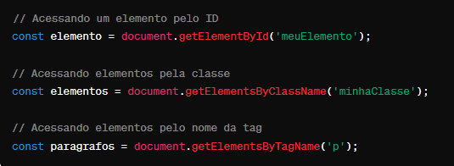
Acessando Elementos HTML:

Slide 5
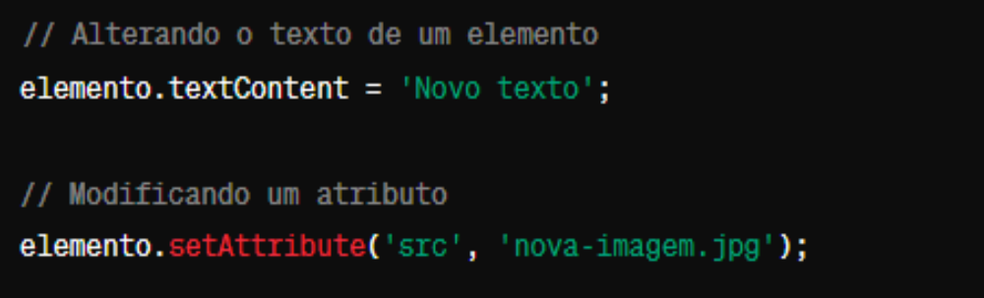
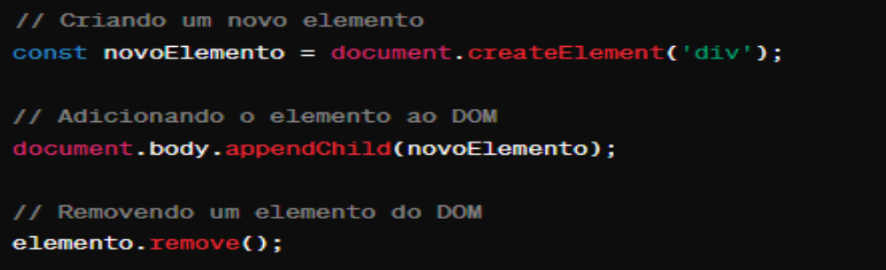
Modificando o Conteúdo e os Atributos dos Elementos:
Adicionando e Removendo Elementos:

Slide 6
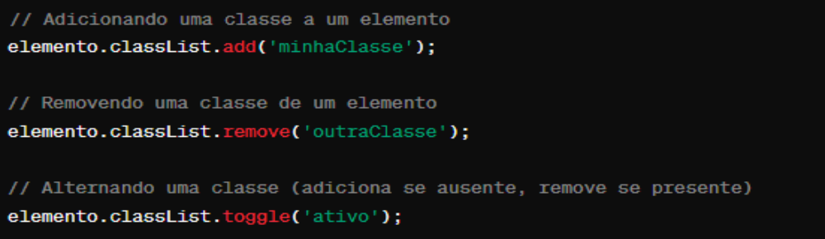
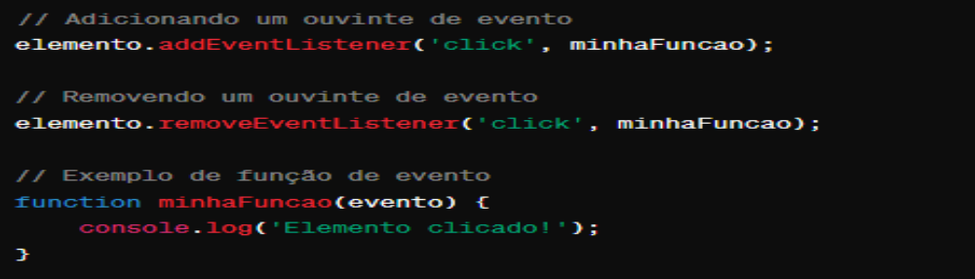
Manipulando Classes CSS:
Manipulando Eventos:

Slide 7
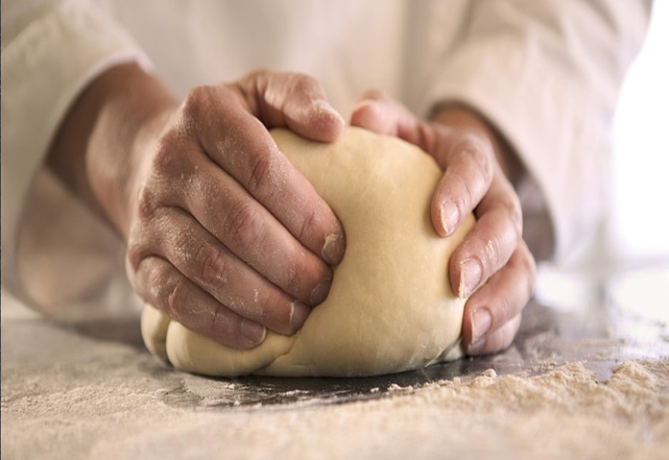
Vamos praticar

Slide 8
Exercícios

Slide 9
Exercícios
Exercício 1: Crie uma página onde o usuário insere um número em um campo de entrada. Ao clicar em um botão, a página deve exibir todos os números pares e ímpares até o número inserido, destacando-os de maneira diferente na página.
Exercício 2: Desenvolva uma calculadora simples que permita ao usuário inserir dois números em campos de entrada e escolher uma operação (adição, subtração, multiplicação ou divisão) em um menu suspenso. Ao clicar em um botão, a página deve exibir o resultado da operação.
Exercício 3: Crie uma lista de tarefas onde cada item da lista possui uma prioridade (baixa, média, alta). O usuário pode adicionar novas tarefas em um campo de entrada e selecionar a prioridade da tarefa em um menu suspenso. As tarefas devem ser exibidas na página de acordo com a prioridade, destacando-as de maneira diferente com base em sua importância.

Slide 10

OBRIGADO!!!

